Slide 1



Конструктори
Инициализиране
на обекти
Увод в ООП
Учителски екип
Обучение за ИТ кариера
https://it-kariera.mon.bg/e-learning/

Slide 2

Съдържание
Какво са конструкторите
Видове конструктори
Верижно извикване
на конструктори

Slide 3
Конструктори
Специален вид методи, извиквани при създаване на обекта
class Dice
{
int sides;
public Dice()
{
this.sides = 6;
}
}
Предефиниране на конструктора по подразбиране

Slide 4
Конструктори (2)
Може да имате множество конструктори за даден клас
class Dice
{
int sides;
public Dice()
{
this.sides = 6;
}
public Dice(int sides)
{
this.sides = sides;
}
}
Конструктор без параметри
Конструктор с параметри

Slide 5
Начално състояние на обекта
Конструкторите задават началното състояние на обекта
class Dice
{
int sides; int[] rollFrequency;
public Dice(int sides)
{
this.sides = sides;
this.rollFrequency = new int[sides];
}
}
Винаги подсигурете коректно състояние

Slide 6
Верижно извикване на конструктори
Конструкторите могат да се извикват един друг
class Dice
{
int sides;
public Dice() : this(6)
{
}
public Dice(int sides)
{
this.sides = sides;
}
}
Извикваме конструктор с параметри

Slide 7
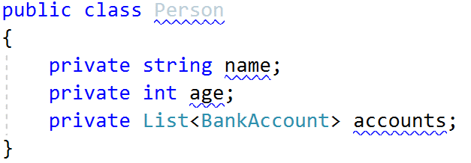
Задача: Дефиниране на клас Физ.лице
Създайте клас Person
Person
-name:string
-age:int
-accounts:List<BankAccount>
+Balance():double
+Person(String name, int age)
+Person(String name, int age,
List<BankAccount> accounts)

Slide 8
Решение: Дефиниране на клас Физ.лице
public class Person
{
private string name;
private int age;
private List<BankAccount> accounts;
public Person(string name, int age)
: this(name, age, new List<BankAccount>))
{}
public Person(string name, int age, List<BankAccount> accounts)
{
this.name = name;
this.age = age;
this.accounts = accounts;
}
}

Slide 9
Конструктори
Конструкторът е метод, които няма тип на връщана стойност, носи името на класа и който се извиква чрез ключовата дума new. Той се използва при създаване на обекти. Задачата му е да инициализира заделената за обекта памет, в която ще се съхраняват неговите полетата (тези, които не са static).

Slide 10
Инициализациите, описани в тялото на конструктора се изпълняват по време на изпълнението този конструктор – при създаване на обект от съответния клас с ключовата дума new в C#. Инициализациите, дефинирани при декларацията на полетата се изпълняват директно преди конструктора. К

Slide 11
Допуска се използването на повече от един конструктор, като те трябва да се различават по броя и/или типа на параметрите си. Възможно е и да не се дефинира конструктор и в такъв случай компилаторът създава подразбиращ се – публичен, с празно тяло и без параметри.

Slide 12
public class Student Пример
{
private string mName;
private int mStudentId;
private string mPosition = "Student";
// следва конструктор с 2 аргумента
public Student (string aName, int aStudentId)
{
mName = aName;
mStudentId = aStudentId;
}
public static void Main()
{
Student s = new Student ("Бай Киро", 12345);

Slide 13

Какво научихме днес?
Конструкторите задават
началното състояние на
обекта
Може да има множество
различни конструктори за даден клас
Конструкторите могат да се извикват един друг

Slide 14
Конструктори
https://it-kariera.mon.bg/e-learning/

Slide 15

Лиценз
Настоящият курс (слайдове, примери, видео, задачи и др.) се разпространяват под свободен лиценз "Creative Commons Attribution-NonCommercial-ShareAlike 4.0 International"
Благодарности: настоящият материал може да съдържа части от следните източници
  Книга "Основи на програмирането със C#" от Светлин Наков и колектив с лиценз CC-BY-SA

